Slide 1
Kooperatív képzési lehetőségek
Az OTP Mobil Kft. IT részlegénél

Slide 2
Bemutatkozás
10 évvel ezelőtt az OTP cégcsoporton belül akkor még Smile projektnéven futó, mára Simple App néven ismert mobilfizetési rendszerrel indult a történelmünk. Cégünk a FinTech szektorban nyújt innovatív fizetési megoldásokat. Mára piacvezetőkké váltunk, magyarországi online fizetések 75%-át biztosítjuk.
Számokban:
130 millió Simple App tranzakció
300 millió SimplePay tranzakció
2.7 millió regisztrált Simple fiók
20.000+ SimplePay elfogadóhely
3451 milliárd forgalom 10 év alatt
https://simple.hu/10-eves-lett-az-otp-mobil-a-simple-app-fejlesztoje/

Slide 3
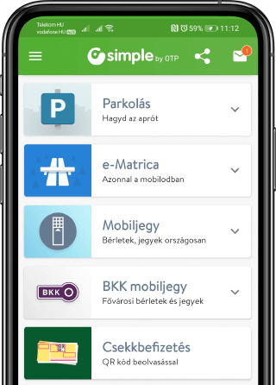
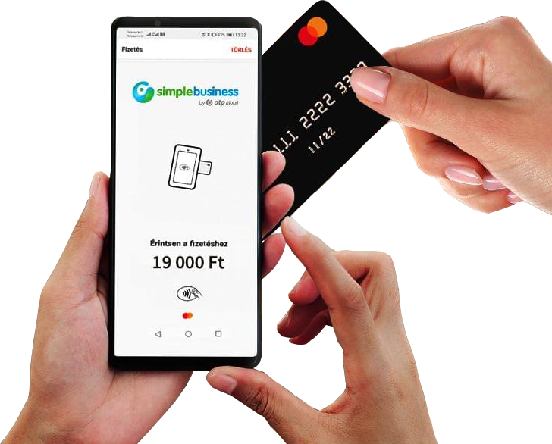
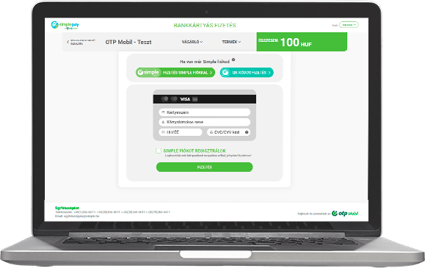
Bemutatkozás
Az OTP Mobil Fintech ökoszisztéma három alapvető alkalmazáson keresztül fedi le az online kereskedők és vásárlók igényeit:
A Simple applikáció egy olyan integrált, hazai fejlesztésű alkalmazás, amely egyetlen platformon keresztül kínál számos praktikus megoldást az élet különböző területeire, például a csekkbefizetésre, parkolásra, autópályamatrica- vagy koncertjegy-vásárlásra, biztosításkötésre, és még sok egyébre. Az alkalmazás másik különlegessége, hogy használata nem kötött semmilyen bankhoz, bármilyen kártyával működik szinte az összes okostelefonon.
A SimplePay egy biztonságos és gyors fizetési megoldás kereskedőknek és vásárlóknak. A több ezer webshopban elérhető SimplePay szolgáltatás hátteret biztosít a pénzügyi tranzakciók végrehajtásához a Simple-fiók felhasználók számára akár mentett kártyájukkal, és egyéb online vásárlónak egyaránt.
Az Instant transzfer fizetési megoldásai különböző innovatív módszereket kínálnak a felmerülő igényekre, így QR-kóddal, Deeplinkkel vagy klasszikus netbank utalásos alapon is rendezhetik tartozásaikat a felhasználók. A kereskedők számára is rengeteg vállalkozássegítő funkció áll rendelkezésre, például valós idejű tranzakciókövetés, részletes analitikai és riportexportálási lehetőségek.
A SimpleBusiness egy hazai fejlesztésű alkalmazás, amely olyan saját üzletet vagy szolgáltatást üzemeltető kereskedőknek, vállalkozóknak segít, akik POS-terminál telepítése nélkül szeretnék biztosítani a kártyaelfogadást. Az alkalmazás használatával öt különböző fizetési módot kínálhatnak fel partnereink, köztük az érintéses fizetés lehetőségét is.

Slide 4
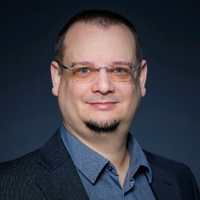
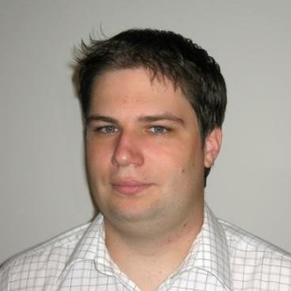
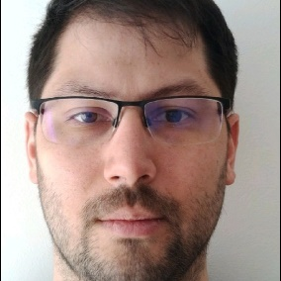
ÓE diákok a Mobilnál
Prém Dániel
IT Üzemeltetési és Biztonsági vezető
Surányi István
Simple vezető fejlesztő
Szabó Gergő
Marketing és Simple termékfejlesztési vezető
Szécsi Balázs
DevOps csapatvezető
Kosztyu Ádám
Android fejlesztő
Gáspár Tamás
JAVA fejlesztő
Tóth Bence
IT Rendszermérnök
Csordás Csilla
Software tesztelő
Váradi Zoltán
JAVA fejlesztő (contractor)

Slide 5
DevOps lehetőségek
Konfiguráció management: Ansible, Terraform gitops konfiguráció management microservice alapú (Docker, kernel virtualizált) architektúrák felett. Magas rendelkezésre állású szolgáltatások definiálása és megvalósítása Infrastructure as a Code technológiák használatával. Microsoft Azure felhő plaform és On Premises oldali szolgáltatások létrehozása és dokumentálása.
CI/CD release folyamatok kialakítása, karbantartása: Gitlab, Github verziókezelő rendszerben On-Prem és Felhő infrastruktúra alapú Build process kialakítás. Környezet kialakítás az artifactok generálásához. Egységes Template alapú környzetek összeállítása a runner nodeok példányosításához. Runner nodeok létrehozása, ütemezése fejlesztői igények alapján. Konténer registry kialakítása és Secret Store-ok összekapcsolása a CI, CD folyamatokkal.
Monitoring: Prometheus/Grafana, Uptimerobot monitorozó rendszerek megismerése és hozzá tartozó lekérdező „nyelv” elsajátítása. Szolgáltatások bekötése a megfigyelő környezetbe. Riasztások definiálása és tesztelése. Adatok vizualizációját segítő dashboardok összeállítása.
Belső tooling fejlesztés: Az infrastruktúra üzemeltetés és a fejlesztők közötti együttműködést segítve belsős szkriptek, toolok kialakítása, amely a napi munkavégzést segíti.

Slide 6
Rendszermérnök lehetőségek
Hálózati átalakítások: A meglévő hálózati eszközök cseréje esedékes, így átalakítás után, az új topológia kialakítása, migráció elvégzése, tűzfalszabályok átalakítása. Új hálózati szolgáltatások bevezetése, mint a Web Application Firewall, Load Balancer-ek, vagy Alkalmazás Proxy szolgáltatások.
Mentési megoldás modernizálása: A meglévő mentési megoldások cseréje egy központosított, többszintű tearing kialakításával, amely megoldást szállít a felhős (Azure), és az on-prem rendszerek (HyperV, VMware, Physical) esetén is, mind ezt compliant módon (titkosított, immutable), miközben a modern elvárásoknak megfelelően Malware Detection Engine gondoskodik a mentések ellenőrzéséről.
Infrastruktúra fejlesztések: A meglévő szerverek és tárolók bővítése, core infrastruktúra szolgáltatások átalakítása (DNS, NTP, Authentikáció). Operációs rendszerek frissítése, RHEL 8/9 átállás támogatása, szolgáltatások, alkalmazások migrációja.

Slide 7
IT Security lehetőségek
Központosított végpont felügyelet: A Microsoft felhős szolgáltatásaival erősítünk a végpontvédelmek esetében. Az Intune MDM rendszer kiterjesztése a mobiltelefonok után a desktopokra. Defender bevezetése a laptopokra, majd a szerverekre. Végül pedig az Azure Sentinel segítségével a rendszer naplók bekötése a partnerünk által biztosított Security Operation Center-be, ahol 24/7 megfigyelés és incidens esetén aktív elhárítás történik.
Hálózati védelmek kialakítása: A Cloudflare szolgáltatás bevezetése során lehetőségünk lett magas rendelkezésre állású DNS szolgáltatás bevezetésére. Valamint statikus tartalmak felhőbe helyezésére a Cloudflare által biztosított Edge Server szolgáltatása lévén. A biztonságot tovább növeljük az általuk biztosított DDoS védelem, Web Application Firewall, API Gateway, Bot Management, Rate Limiting szolgáltatásokkal.
Törvényi megfelelőség: A soha véget nem érő feladat. Cégünk erősen szabályozott környezetben tevékenykedik. Ezért folyamatosan bővülő és szigorodó szabályoknak kell megfeleljen. Olyan feladatokban lehet részt venni, mint a jogosultság felülvizsgálatok, kockázat elemzések, belső- és külső sérülékenységvizsgálat valamint a Qualys agent based scanner bevezetése. Külső és belső auditokban való részvétel, konzultáció a csapatokkal.

Slide 8
Fejlesztői lehetőségek
JAVA backend fejlesztő
Java backend fejlesztőként részt tudsz venni a SimplePay elektronikus e-payment rendszer meglévő funkcióinak továbbfejlesztésében vagy új igények fejlesztésében. Fejlesztőként nem csak IT tudásra tehetsz szert, hanem üzleti oldalon is naprakész információkat és tudást kapsz az e-payment világáról.
Manual tesztelő
Tesztelőként részt kell venned a rendszer, fejlesztések tesztelésében. Maga a teszt eszközök mellet fontos a rendszer megismerése, üzleti tudás elsajátítása, amit természetesen megtanítunk. A tesztelés során is naprakész információkat és tudást kapsz az e-payment világáról.
Automata tesztelő
Automata tesztelőként részt kell venned a SimplePay e-payment rendszer automata tesztjeinek írásában. Maga a teszt eszközök mellet fontos a rendszer megismerése, üzleti tudás elsajátítása, amit természetesen megtanítunk. Automata tesztek készítése közben olyan fejlesztői és üzleti tudásra tudsz szert tenni aminek bírtokában sokkal könnyebb később a fejlesztői oldalon becsatlakozni.

Slide 9
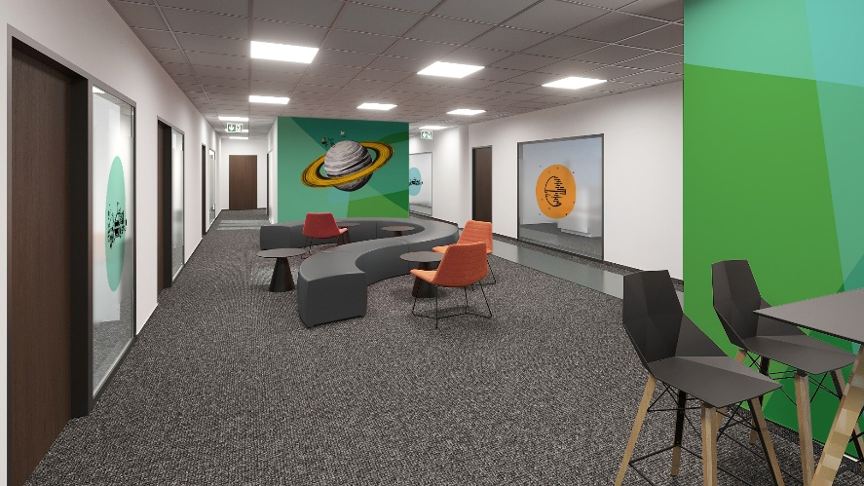
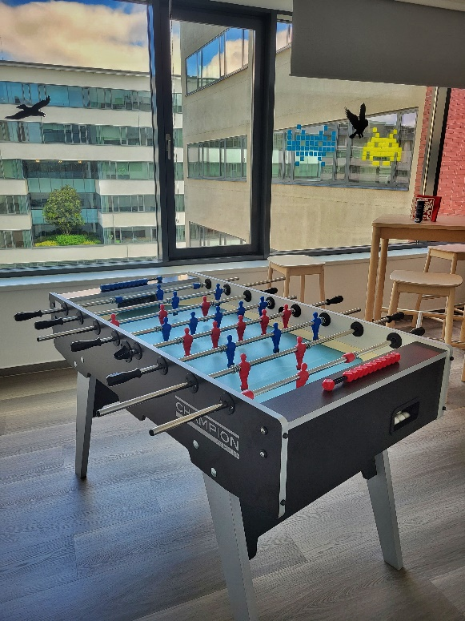
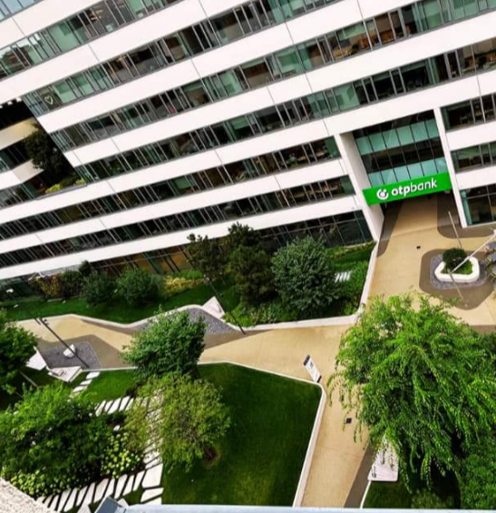
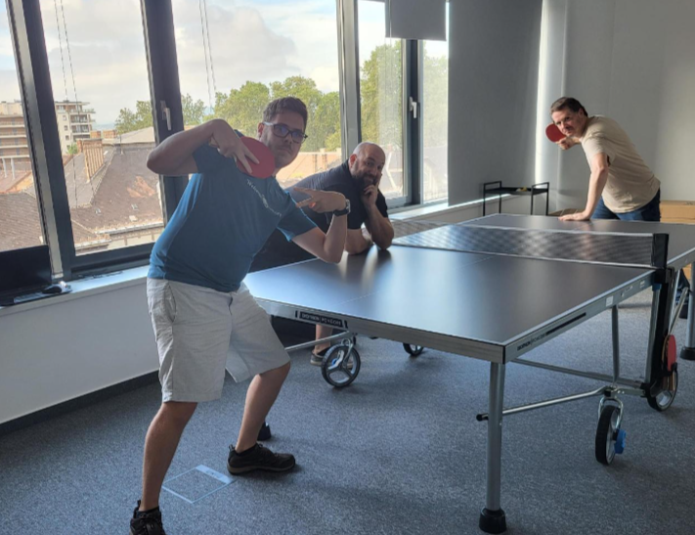
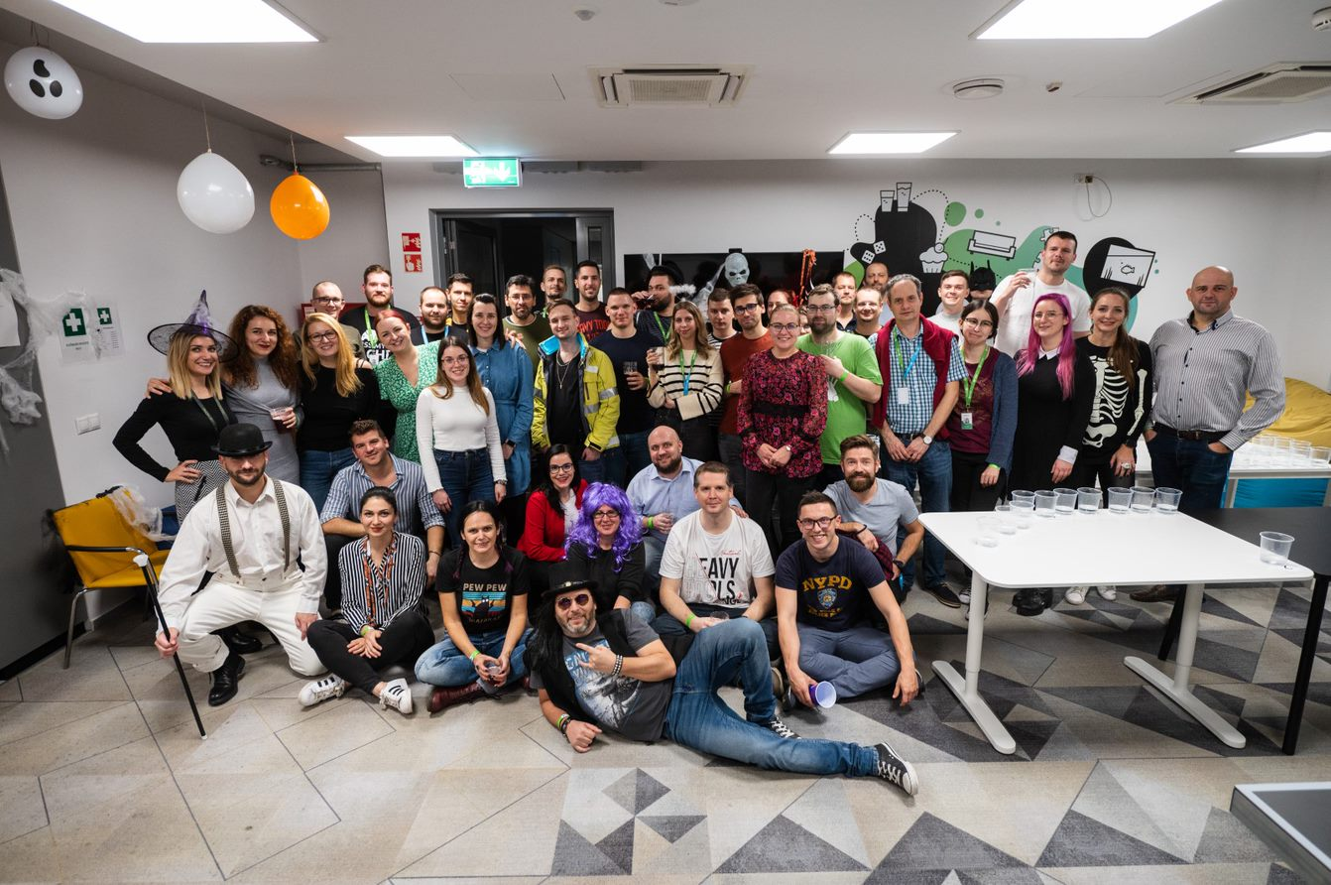
Kérdések / Válaszok
Életképek az irodából
Nagy étteremválaszték
Gyümölcsnapok
Korlátlan kávé és szörp
Kerékpártároló
Öltöző, zuhanyzó
Sportesemények
Sörcsap, beerpong
Sportolási lehetőségek

